Slide 1
Презентация классного часа на тему: «ЧЕЛОВЕК КРАСИВ ДУШОЙ», посвящённый Международному дню инвалидов
Выполнила: классный руководитель 6б класса
Хисамеева Зульфия Анваровна

Slide 2
Ну-ка школьник, хватит сидеть. Время пришло встать, чуть вспотеть. Шею потянуть, плечи поднять, круговыми движениями лопатки сжать. Руки в стороны разведи, шире грудью воздух вбери. В наклонах мышцам нагрузку дай. Движенье- жизнь, почувствуй кайф. Мысленно противнику удар нанеси, выплесни энергию, себя спаси. А слабо пальцами правой руки достать ботинок левой ноги. Ноги – пружины, в теле – благодать. Ещё бы неплохо присесть и встать. В конце потянись, сон развей, и до конца урока будет всё окей.

Slide 3
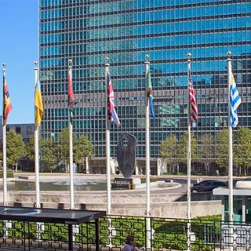
В 1992 году Генеральная Ассамблея ООН объявила 3 декабря «Международным днем инвалидов».

Slide 4
Проведение 3 декабря Международного дня инвалидов направлено на привлечение внимания к проблемам инвалидов, защиту их достоинства, прав и благополучия, на привлечение внимания общества на преимущества которые оно получает, от участия инвалидов в политической, социальной, экономической и культурной жизни.

Slide 5
5 мая мировое сообщество отмечает Международный день борьбы за права инвалидов.

Slide 6
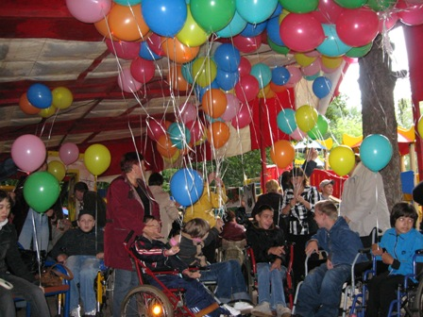
В России по последним официальным статистическим данным количество инвалидов приближается к 13 миллионам. Ежегодно инвалидами становятся более 700 тысяч

Slide 7
В 1980 году детей-инвалидов было зарегистрировано около 50 тысяч. В 1990 году - 155 тысяч. На 1 января 2005 года численность детей-инвалидов , находящихся на учете в органах социальной защиты составила 593 тысячи, то есть, 2% всех детей России. Значит, с 1980 г. количество детей-инвалидов в стране возросло в 13 раз, а с 1990 г . – почти в 4 раза.

Slide 8
ФЕДЕРАЛЬНЫЙ ЗАКОН «О СОЦИАЛЬНОЙ ЗАЩИТЕ ИНВАЛИДОВ В РОССИЙСКОЙ ФЕДЕРАЦИИ»
Принят Государственной Думой 20 июля 1995 года Одобрен Советом Федерации 15 ноября 1995 года

Slide 9
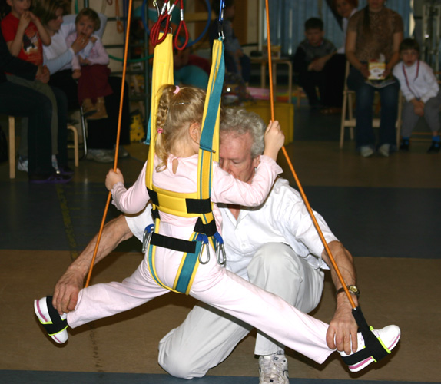

Slide 10
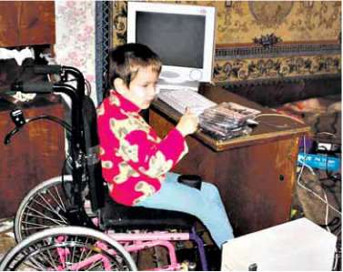

Slide 11
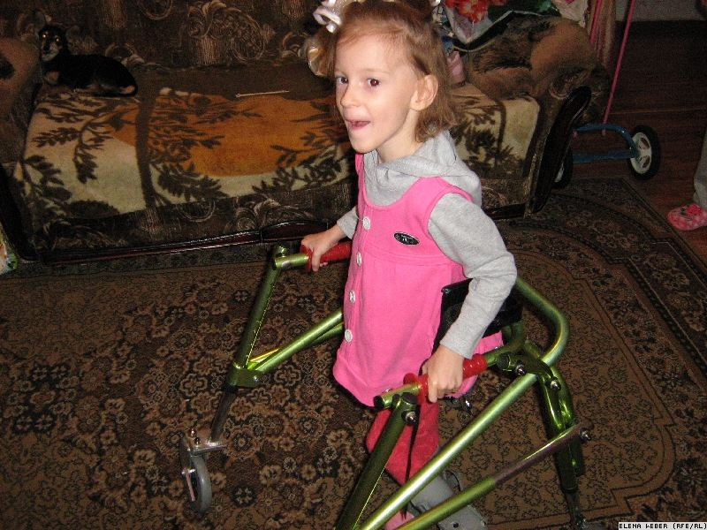

Slide 12
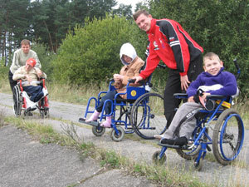

Slide 13
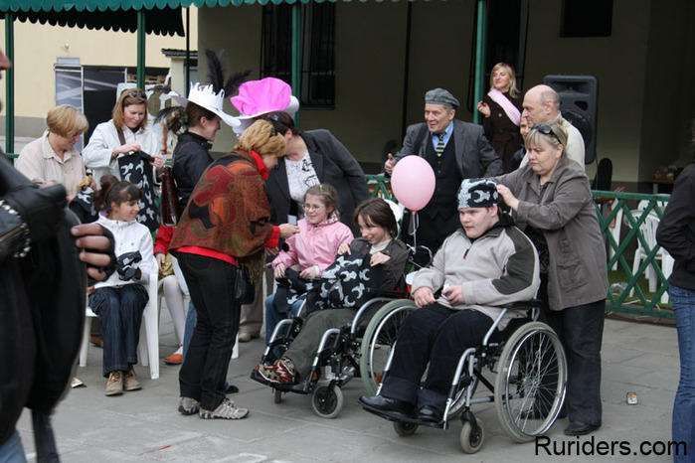

Slide 14
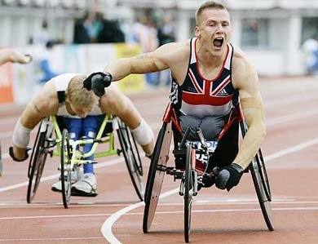

Slide 15
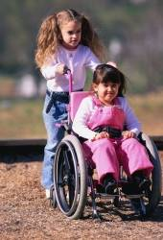

Slide 16
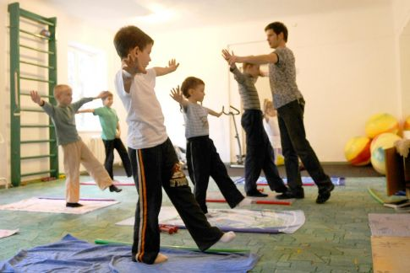

Slide 17
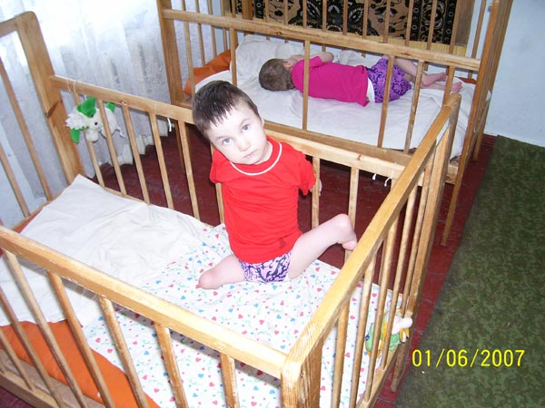

Slide 18
«Люди разные, как звезды Я люблю всех, Сердце вмещает все звезды Вселенной»

Slide 19
Высказывания (афоризмы) девочки-инвалида возраста восьми лет.
«Наука – это система знаний, основанных на сомнении». «Мысль – есть самая великая, после любви, сила в мире». «Стыд - это огонь, выжигающий грех из души». «Душа – это пустое место в человеке, которое человек может заполнить Богом, или сатаной».

Slide 20
Ребенок, даже изуродованный болезнью, остается человеком, остается личностью, и нуждается в том, в чем нуждается всякий человек и всякая личность.

Slide 21
Опыт показывает, что помощь ребёнку с ограниченными возможностями эффективна в том случае, если она адресована к нему, а не к абстрактной единице, если в основе помощи положены личные, человеческие отношения.

Slide 22
«Я бы хотела пожелать инвалидам быть счастливыми, не обращать внимания на равнодушие…» «Я бы сделала всё чтобы они встали, жили полноценной жизнью и могли делать всё, что делаем мы…» «Я бы подружилась с инвалидами-калясочниками, ведь дружба и человеческая доброта помогают…» «Я бы построила корпус для инвалидов, где было бы удобно и хорошо…» «Если бы я выиграл миллион, я бы отдал им…»

Slide 23
22 октября 2010 года на базе гостинично-спортивного комплекса баскетбольного клуба УНИКС, которая находится в поселке Васильево Зеленодольского района, стартовал второй открытый всероссийский турнир по баскетболу среди инвалидов-колясочников, где приняли участие восемь команд, а Казань в нем представил «Барс канатлары».

Slide 24
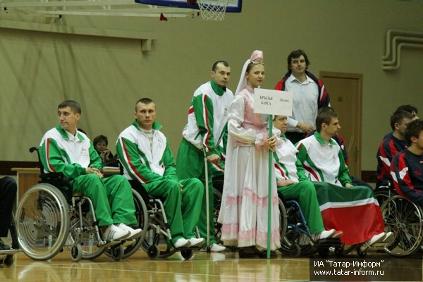

Slide 25
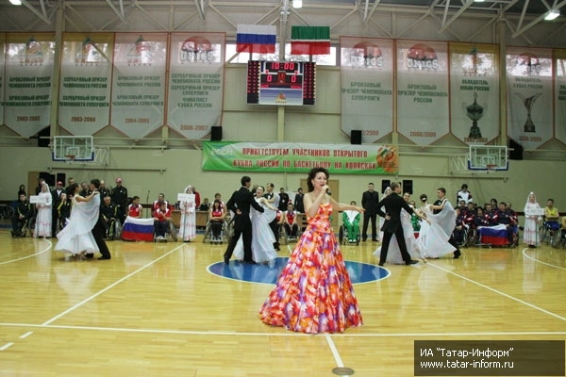

Slide 26
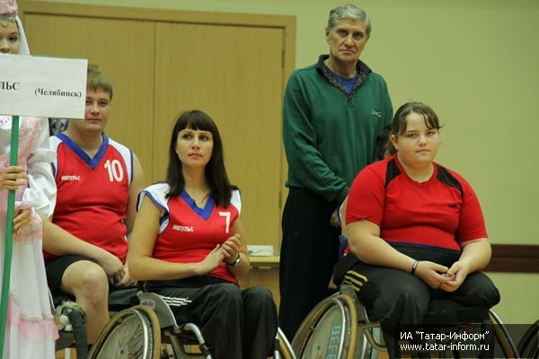

Slide 27
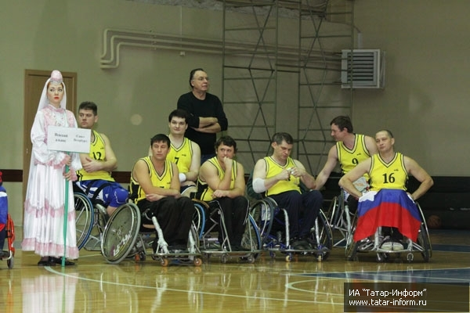

Slide 28
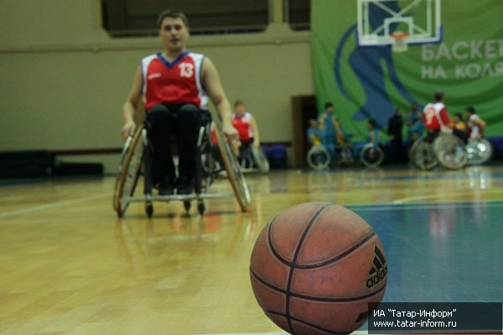

Slide 29
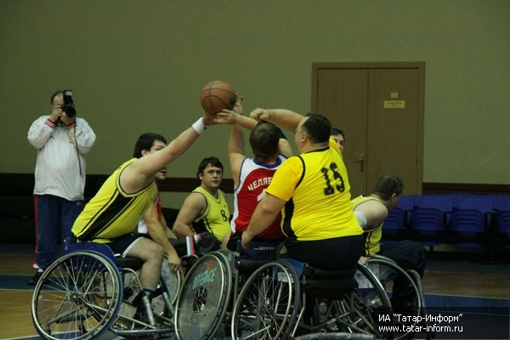

Slide 30
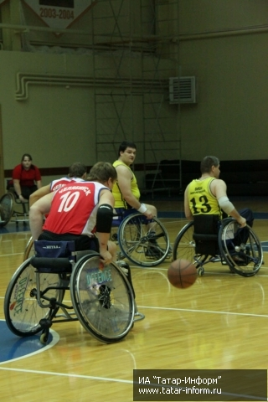

Slide 31
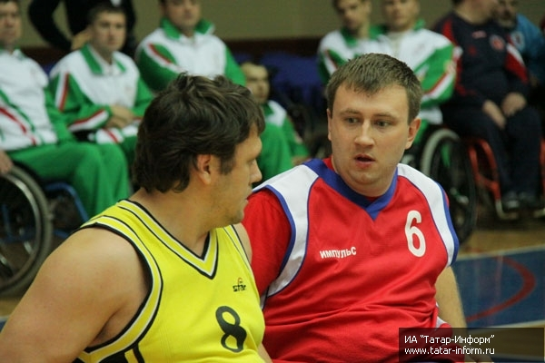

Slide 32
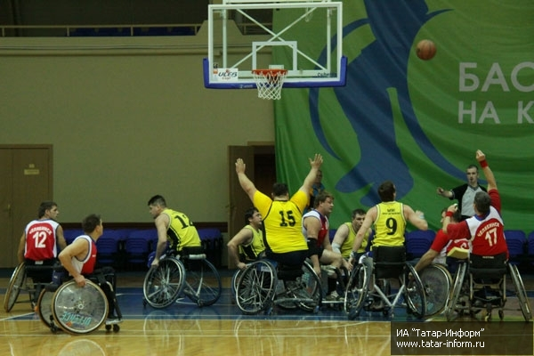

Slide 33
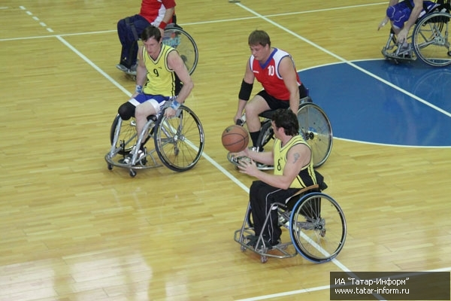

Slide 34
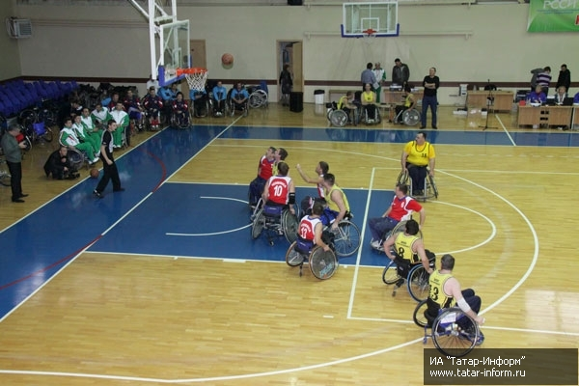

Slide 35
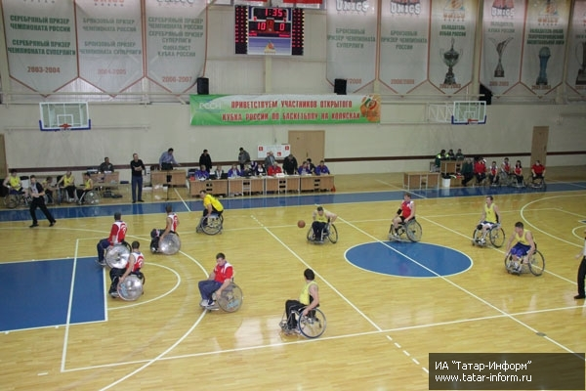

Slide 36
«…Перед каникулами я с классом ходили на баскетбол в УНИКС , посмотреть, как играют инвалиды – калясочники. Сначала я не хотела идти, но собралась и пошла. Мы пришли и я не пожалела, что нахожусь здесь. Я увидела в этих людях надежду, что всё у них наладится. Когда они падали, мне было по-настоящему страшно и очень больно. Ведь эти люди выдержали все препятствия нелёгкой жизни и поверили в себя. И наверное каждый из них сказал себе: «Я смогу, я выдержу!». И вот они перед вами на колясках играют в баскетбол. Каждый из них на минутку представил себя здоровым и нормальным человеком. Несмотря на то, что они инвалиды, у каждого из них большое сердце. Они играли лучше, чем здоровые люди…»
Выдержка из сочинения ученицы 6б класса.

